Slide 1
基于激光跟踪仪的大型设备
精密测量关键技术研究
邹进贵
武汉大学测绘学院
2019年11月19日˙北京

Slide 2
研究背景
激光跟踪仪关键技术及误差分析
精密三维控制网建立关键技术
转站测量关键技术
大型设备精密测量应用研究

Slide 3
01
研究背景
Part One

Slide 4
1.1 研究背景
航空航天、轨道交通、重工与船舶、大科学装置等大尺寸设备建设中各部件定位安装与检校。

Slide 5
1.1 研究背景
大尺寸现场精密测量面临的挑战：
结构尺寸大、关系复杂
尺度空间大致为十几米至几百米范围；
各个部件组装结构复杂，需要精确定位，实现各部件的调姿对接
1
测量精度高、误差源多
亚毫米级甚至更高；
解决由于自重、温度、应力等影响所带来的动态变形测量问题。
2
离子加速器：狭长、通视条件差；
船舶：露天环境，现场温度、湿度、气压及风力等复杂气象条件的影响较大。
测量空间小、环境恶劣
3
核电工业中，辐射强；
天线的馈源控制系统，需要对目标进行实时空间位置与姿态测量解算
效率要求高、动态测量
4

Slide 6
1.2 三维坐标测量系统对比
类型 | 测量范围 | 空间点精度 | 测量速度 | 测量原理 | 优点 | 缺点
经纬仪测量系统 | 20m | 0.05mm/5m 0.1mm/10m | 人工照准 | 空间角度前方交会 | 非接触式测量，便携性好 | 与观测水平有关，受交会角影响，自动化程度低
全站仪测量系统 | 0.5-1km 依品牌 | 0.5mm/30m | 点/3秒 | 球坐标测量 | 测量范围大 | 接触式测量，精度较低，自动化程度较低
数字摄影测量系统 | 10m | 1/10万 | 1000帧/秒 | 空间相片交会 | 便携性好，精度高，点批量测量，非接触测量 | 单相片测量范围小
关节臂测量系统 | 4m | 0.08m | 人工测量 | 空间支导线 | 便携性好，不需要通视，测量灵活 | 测量范围小，接触式测量
iGPS测量系统 | 40m | 0.12mm/10m | 20点/秒 | 空间角度前方交会 | 多任务测量，测量速度快 | 受交会角度影响，发射器稳定性要求高，接触式测量
激光雷达测量系统 | 20m | 16μm/1m 241μm/24m | 点云测量 | 球坐标测量 | 点云测量，速度快，非接触测量 | 受测量物体影响较大，无法单点测量
激光跟踪仪测量系统 | 80-160m 依品牌 | 15μm+6μm/m | 3000点/秒 | 球坐标测量 | 测量范围大，精度高，可动态测量 | 接触式测量

Slide 7
02
Part Two
激光跟踪仪关键技术及误差分析

Slide 8
2.1 激光跟踪仪组成及工作原理
组成结构
测量原理

Slide 9
2.3 激光跟踪仪测量误差分析
影响激光跟踪仪测量精度的因素

Slide 10
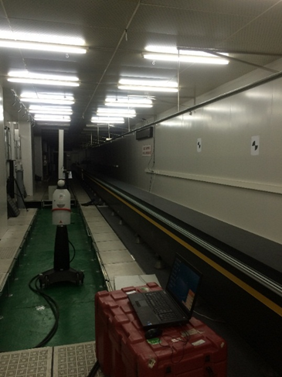
2.3激光跟踪仪测量误差分析
双面测量提高测角精度验证实验
表1 激光跟踪仪单面测量结果
点位置 | 水平角(″) |  |  | 垂直角(″)
 | 平均偏差 | 最大偏差 | 标准偏差 | 平均偏差 | 最大偏差 | 标准偏差
低 | 1.0 | 1.8 | 0.8 | 0.9 | 1.8 | 0.6
平 | 1.1 | 1.5 | 0.5 | 1.0 | 1.6 | 0.6
高 | 1.5 | 2.1 | 1.2 | 1.2 | 3.2 | 0.9
表2 激光跟踪仪双面测量结果
点位置 | 水平角(″) |  |  | 垂直角(″)
 | 平均偏差 | 最大偏差 | 标准偏差 | 平均偏差 | 最大偏差 | 标准偏差
低 | 1.0 | 1.6 | 0.8 | 0.8 | 1.5 | 0.5
平 | 1.1 | 1.4 | 0.8 | 0.8 | 1.4 | 0.3
高 | 1.5 | 1.6 | 1.0 | 1.1 | 1.6 | 0.5
Notes:
双面测量得到的水平角和垂直角最大偏差和标准偏差普遍小于单面测量的结果，因此通过双面测量可以削弱激光跟踪仪轴系误差对测角精度的影响，从而提高点位测量精度

Slide 11
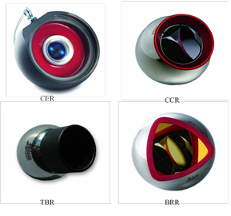
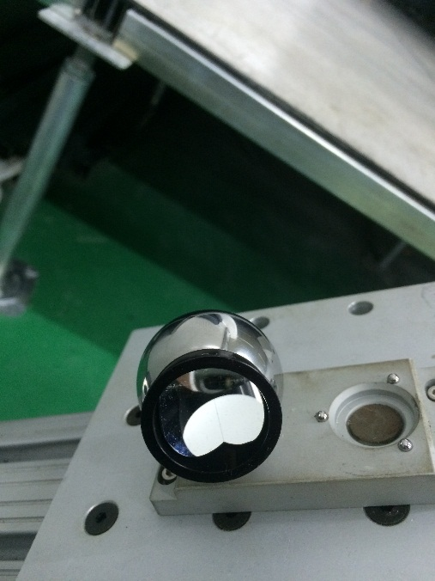
2.3激光跟踪仪测量误差分析
靶球入射角对测量精度的影响实验
入射角/° | -40° | -30° | -20° | -10° | 0° | 10° | 20° | 30° | 40°
最大偏差/ | 52 | 38 | 30 | 30 | 6 | 28 | 33 | 42 | 50
标准偏差/ | 22 | 16 | 15 | 16 | 4 | 12 | 16 | 18 | 20
随着入射角的增大误差变大，在0°时达到最小。
Notes:
从图中可以看出测距误差随着入射角的增大会呈增大的趋势，并且对旋转角度的方向不同误差分布呈对称性。因此在测量中，尽量保证目标靶球和仪器测量方向保持正对关系，减少入射角带来的测距误差

Slide 12
2.4 激光跟踪仪精度评价
当S>10 m时
激光跟踪仪测角误差与测距误差对比
Notes:
上图反映了激光跟踪仪测角误差随距离的变化趋势，从中可以看出，激光跟踪仪的测角误差随着距离的增大急剧下降并在距离大于10m以后趋于稳定，范围在1.2-1.5秒之间 。
对于激光跟踪仪的测角精度，测距精度较高（S,=20m 时，0.5um/m ;S>20m时，10um ），在80m测量范围内，将测角误差和测距误差值进行对比，距离误差基本可以忽略。

Slide 13
2.4 激光跟踪仪精度评价
蒙特卡洛仿真点位精度
误差传播定律推导点位精度
Notes:
蒙特卡洛仿真方法实质就是利用个观测值的随机误差伪随机产生大量的服从正态分布的随机数，最终以点云的形式来模拟测量随机误差对观测值点位精度的影响。激光跟踪仪和全站仪的测量随机误差以蒙特卡洛仿真方法模拟的点云如图所示，可以发现激光跟踪仪测量时点位误差在径向方向很小，横向方向误差较大，而全站仪则与之相反，在径向方向误差较大，横向方向误差较小。
雅克比矩阵、协方差阵、点位方差

Slide 14
2.4 激光跟踪仪精度评价
x方向点位误差
y方向点位误差
z方向点位误差
（1）当水平角为-90°或90°且垂直角为0°时，x方向点位误差达到极小值；
（2）同样的，当水平角为0°、180°或-180°且垂直角为0°时，y方向点位误差达到极小值，且x、y方向点位误差呈对称性分布；
（3）z方向误差与点位误差具有相似的分布规律。
点位误差
Notes:
为了便于分析，采用matlab对激光跟踪仪的点位精度进行仿真。已知激光跟踪仪AT901-LR水平方向测量范围-180°~180°，垂直方向测量范围-45°~45°，假设空间目标点的距离为5m，那么测角精度为1.8″，测距精度采用IFM测距为2.5μm，根据上述公式求得点位误差在各个方向的分布结果，

Slide 15
03
精密三维控制网建立关键技术
Part Three

Slide 16
3.1 空间多测站组合测量
测量原理
多测站组合测量示意图
Notes:
由于要满足高精度的测量要求，激光跟踪仪单站测量范围不易过大，这就需要以联合多站测量的方式才能完成控制网的整体测量。每站均采用自由设站的方式进行，该测量方法具有设站自由、操作简单、观测便捷，容易实现的优点，每个测站都是在自身的仪器坐标系下完成本站的测量，所以要通过坐标转换的方式将各个测站的测量结果统一到全局测量坐标系下。

Slide 17
3.2 多测站组合测量数据处理
Notes:
激光跟踪仪的坐标测量原理就是根据水平角、垂直角和斜距观测值计算目标点的坐标值，

Slide 18
3.2 多测站组合测量数据处理
方程求解条件和参数定权
误差方程个数要大于未知参数个数
假设有m测站，n待测点，每测站平均观测x个待测点，则有：
即，
参数定权
Notes:
每个测站有6个位姿参数，每个公共点有3个坐标参数，设某一控制网共布设 x个控制点，观测过程设m 站完成测量，那么，三维网平差中未知参数的个数为 。因为受通视条件的影响，各测站的测量点数不同。设每测站的平均测量点数为 ，那么 个测站的误差方程数为 ，只有当误差方程的个数不小于参数个数时，才能满足整体平差条件
如一般测距仪给出的测距中误差标称精度为 ，其中， 为固定误差， 为比例误差。设测角中误差为 ，以 和 为测边和测角的验前方差定权为：
与传统测量手段的精度表达形式不同，激光跟踪仪的测角误差也是采用了一种固定误差加比例误差的表达形式 ，如徕卡AT402的测角标称精度为±（15μm+6μm/m），测角误差随着距离的增大而增大，而激光跟踪仪测距精度在小于20m时为±0.5μm/m，只有乘常数 ，当大于20m时测距精度为固定值±10μm，因此激光跟踪仪角度和距离观测值的权重可按下式给出（杨凡，2015）。

Slide 19
3.2 多测站组合测量数据处理
Helmert方差分量估计
具体实现过程：
Notes:
大量的工程实践证明，这种通过估计验前方差来简单确定各类观测值权的方法，在许多情况下是不够精确的，不适宜用在这种精密的工程控制网的平差解算中，为了提高整体平差的精度，本文采用赫尔默特验后的方法估计各类观测值的方差，然后定权。

Slide 20
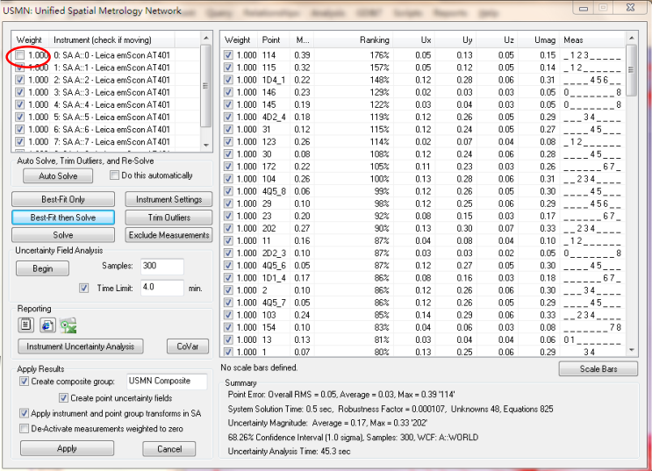
3.3 统一空间测量网络（USMN）
由Joseph M. Calkins (2002) 提出，并应用于SA数据处理软件中。
Notes:
统一空间测量网络（Unified Spatial Metrology Network,USMN）是由约塞夫。卡尔金斯（Joseph M.Calkins）于2002年提出，该模型较好的解决了目前大尺寸精密测量中面临的两大问题：数据融合和坐标匹配，并成功应用在New River Kinematics公司开发的Spatial Analyzer商用软件中

Slide 21
3.4 算例分析
测量方案：
仪器设备：Leica AT402激光跟踪仪/CCR 1.5in反射球
测量方式：以自由设站和多站拼接相结合的方式进行测量
测量步骤：每站均前后各观测3组控制点，共观测8站。每站观测控制点24个，观测范围约35米，前后站之间共同观测点数达到15个，每个点位至少观测两次，大大增加了多余观测数，满足三维网平差条件，有效改善了网形。

Slide 22
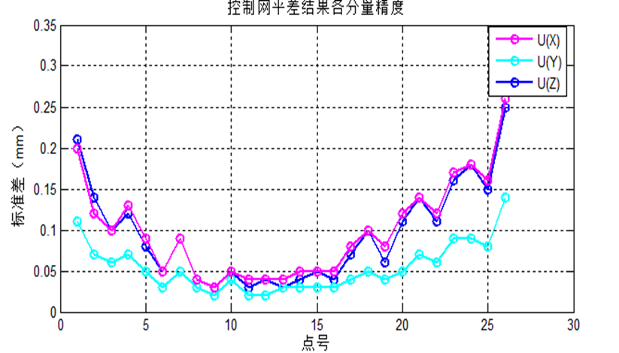
3.4 算例分析
结果分析：
（1）控制网平差结果达到了亚毫米级的精度，最大点位误差0.253mm，平均误差0.085mm。
（2）X、Y、Z方向误差趋势较为一致，都是呈两边大、中间小的变化趋势，这主要是由于缺少约束条件导致平差结果向两端不断增大。
（3）Y方向误差均小于X和Z方向，Z方向误差最大。

Slide 23
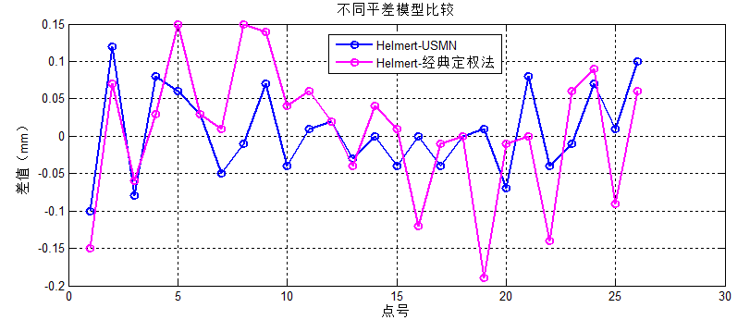
3.4 算例分析
结果分析：
（1）Helmert方差分量估计定权和经典定权方法同名点间距最大达到-0.19mm，均方根误差为0.088mm；
（2）而Helmert方差分量估计定权和USMN模型对比，最大误差为0.12mm，均方根误差为0.052mm，平差结果具有较好的一致性。

Slide 24
04
转站测量关键技术
Part Four

Slide 25
4.1 坐标系的生成
轴对准法
坐标转换法
Notes:
在工业设备测量领域中，常常涉及多种坐标系，如测量坐标系、全局坐标系以及设计坐标系等。为了方便设备后期的安装调整，常采用以下两种方法建立测站坐标系坐标系和其他坐标系的联系。
一、轴对准法：由空间中任意指定的三个不共线特征点 P1、P2 、P3，生成坐标系 ，该坐标系以 P1为原点，X轴指向P2 方向，三点构成的平面铅垂方向为Z轴，坐标系尺度保持不变，称为轴对准法生成坐标系，如图4.2（a）所示。显然平移参数为X1,Y1,Z1，旋转参数可以通过下式计算。
还有一种两点轴对准的形式。该生成坐标系的方式的前提条件是坐标系O-XYZ 的Z轴为铅垂方向， XOY平面为水平面；点P1 、P2 生成的新坐标系P1-X’Y’Z’ 的Z’ 轴平行于 Z 轴，P1 为原点， X’轴过P2 点在水平面X’P1Y’ 的投影P2’ ,如图4.2（b）。平移参数仍然是X1,Y1,Z1 ，旋转参数如下：
二、坐标转换法：该方法就是一组公共点在两组坐标系中的坐标来求取两个坐标系之间的坐标转换参数。

Slide 26
4.1 转站参数的求解
四元数法
奇异值分解法
罗德里格矩阵法
反对称矩阵
Notes:
一般情况下，3个公共点就可以实现坐标参数的求解，但当公共点个数较多时，坐标转换参数求解过程需满足公共点坐标残差平方和最小这一目标函数。激光跟踪仪转站测量主要涉及的都是大旋转角的坐标转换，目前较多应用的参数解算方法四元数法、奇异值分解法、罗德里格矩阵法等。
四元数的数学概念是1843年首先有Hamilton提出的，该模型算法简单，将求解旋转矩阵 简化为求解矩阵最大特征值及对应特征向量的过程。主要思想是将两坐标系绕三个轴的旋转看做是绕过原点的一个轴 L的旋转（吕志鹏，2016）
奇异值分解（Singular Value Decomposition，SVD）是由Arun K等人于1987年提出的最早的求解匹配问题的解析算法（金涨军，2013），其顾及匹配残差最小的原理，通过简化、矩阵奇异值分解的方法求解两坐标系的转换关系。考虑到测量误差，两套坐标系下的坐标点集 和 ，转换后的总误差为：
罗德里戈矩阵法：矩阵9个元素是由3个角度确定的，所以其中有三个独立参数 a b c 。由于S矩阵是一个正交矩阵，设反对称矩阵，由S矩阵按照右式可构造罗德里戈矩阵。

Slide 27
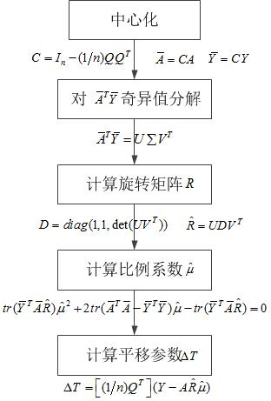
4.2 转站参数的求解方法
多元整体最小二乘
中心化
随机误差
Notes:
算法较为复杂。而且激光跟踪仪转站测量，转站前后公共点的坐标都必然存在测量误差，传统模型并未完全考虑两套坐标系公共点的随机误差。因此，我们提出了提出采取基于EIV（Error-in-Variable）模型的多元整体最小二乘模型（MTLS）来求解激光跟踪仪转站中坐标转换参数的求解。

Slide 28
4.2 转站参数的求解方法
公共点 | 四元数法 | SVD分解 | 罗德里格矩阵 | MTLS
E3 | 0.093 | 0.082 | 0.082 | 0.051
E4 | 0.034 | 0.012 | 0.016 | 0.009
E5 | 0.101 | 0.084 | 0.093 | 0.089
E6 | 0.132 | 0.140 | 0.146 | 0.097
M3 | 0.071 | 0.068 | 0.052 | 0.039
M4 | 0.113 | 0.112 | 0.116 | 0.059
M5 | 0.060 | 0.057 | 0.043 | 0.027
M6 | 0.023 | 0.017 | 0.023 | 0.032
W3 | 0.078 | 0.074 | 0.066 | 0.053
W4 | 0.060 | 0.011 | 0.039 | 0.002
W5 | 0.116 | 0.103 | 0.113 | 0.057
W6 | 0.116 | 0.127 | 0.130 | 0.082
整体RMS | 0.083 | 0.074 | 0.077 | 0.050
结论：
（1）四元数法、SVD分解法、罗德里格矩阵法总体转换分别为0.083mm、0.074mm和0.077mm。
（2）罗德里格矩阵法算法较为复杂，计算速度相对较慢；四元数法与SVD分解法计算过程简洁、速度快，不需要计算初始值，但四元数法较SVD分解法具有不存在奇异点的优点。
（3）MTLS考虑两套坐标系中公共点的随机误差，转换精度也有一定提高（0.050mm），且既不需要初值也无需迭代计算，是一种非常有效的坐标转换方法。
Notes:
采用徕卡AT402型激光跟踪仪分别在两测站对空间内12个公共点进行测量，通过上述四种方法进行坐标转换参数的求解，利用转换后的坐标和实际坐标的点位误差来对转站精度进行评价，称为转站均方根误差RMS。实验结果如下：

Slide 29
4.3 转站测量精度模型
（一）二维转站精度模型
对于任一待测点
可知，待测点的误差分布呈以 为圆心的圆周分布。
转站误差主要和公共点分布、公共点测量误差有关
Notes:
在一些情。况下，公共点的布设都是在地面上的，Z值相差不大，且二维转站精度模型相对简单，分布更加直观，因此分析二维转站精度模型有一定的借鉴意义。从该模型中可以看出二维转换的精度主要和公共点分布、公共点测量误差有关。且对任一待测点P的精度评定可知，待测点的误差分布呈以（）为圆心的圆周分布。

Slide 30
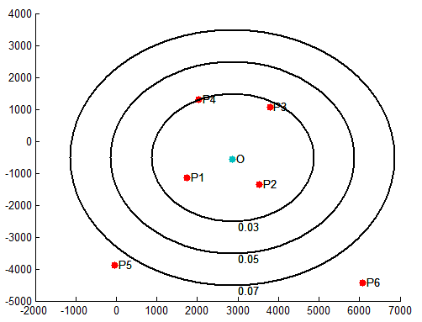
4.3 转站测量精度模型
公共点 | 测站1 |  |  | 测站2
 | X坐标 | Y坐标 | Z坐标 | X坐标 | Y坐标 | Z坐标
P1 | 1745.765 | -1137.720 | -1360.710 | 3416.877 | 1535.887 | -1346.790
P2 | 3528.220 | -1346.950 | -1361.760 | 2246.933 | 174.934 | -1348.510
P3 | 3788.834 | 1072.160 | -1371.510 | 4106.743 | -1393.410 | -1310.140
P4 | 2031.771 | 1311.466 | -1377.560 | 5287.552 | -70.442 | -1314.880
P5 | -41.517 | -3890.390 | 372.060 | 2107.803 | 4578.202 | 327.998
P6 | 6076.710 | -4432.450 | 348.987 | -1761.780 | -191.868 | 306.118
在 处取得最小值0.017mm
转站精度随着半径的增大向外逐渐降低
Notes:
这是对一组6个公共点坐标转换的精度分布结果，呈圆周分布。

Slide 31
4.3 转站测量精度模型
（二）三维转站精度模型
固定某个方向值的方式对投影平面误差进行分析，可以看出是一个椭圆形式。
转站精度在某个方向的分布呈抛物线形式，因此存在转站误差最小点。
Notes:
三维转站精度模型较为复杂，考虑到激光跟踪仪转站测量大部分都是大旋转角的转换，为了方便计算，这里给旋转矩阵一近似初值 ，使测量坐标系M 转换至坐标系 M1， M1至基准坐标系 W的转换符合布尔莎模型，即把坐标转换的过程分解成两个部分。类似于二维转换模型求得待定点P的点位误差分布，从中分析如下：

Slide 32
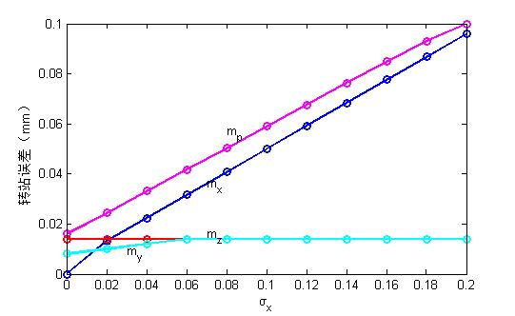
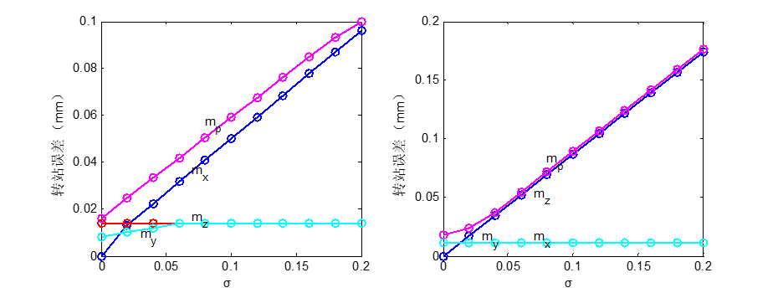
4.4 公共点测量误差的影响
实验方案：
同样地，进行y,z方向测量误差对转站影响分析。
结果分析：
(1)公共点误差在某方向上的变化，只对该方向的转站精度有较大影响，呈现一种近似线性的变化关系，对其他两个方向的转站精度影响较小。
(2)待测点点位精度 也呈现近似线性变化关系。
(3)另外可以看出公共点z方向的点位误差变化对转站影响较大。
Notes:
转站测量精度主要和公共点基准坐标测量误差和公共点布局有关。公共点的测量误差方差假设为（） ，仿真计算过程中， 取值0~0.2mm， 、 取值0.02mm，取公共点包围范围内一点 p（3000，-2000，-1200），那么转站测量中公共点 的变化对 点的各分量方差和点位误差的影响结果如图4.6所示。

Slide 33
4.5 公共点布局的影响
实验方案
结果分析：
由(a)-(b)对比可知，公共点的布局要能覆盖整个测量区域为最佳，如果不能，转站误差会增大，尤其是在公共点包围之外的点位。
由(a)-(c)可知，公共点在满足覆盖全部待测点条件下，随着范围的增大，待测点误差有一定的减小。
由 (a)-(d)可知,公共点覆盖范围一定的情况下，公共点布局的均匀性对转站测量造成的影响较小。
Notes:
为了验证公共点布局对转站精度的影响，在二维(xoy)平面上设计了四组公共点布设方案，验证公共点布局对转站精度的影响，结论同样适用于三维公共点布局的影响。如图4.8所示，（a）、（b）、（c）分别表示在直径为8m、4m和12m的圆周上均匀布设了6个公共点；（d）表示在直径为8m圆周上不均匀的布设6个公共点。在X、Y方向上分别布设了8个测试点X1~X8，Y1~Y8，每个点间隔距离0.75m。假设所有的公共点有相同的测量误差 ，其中 。

Slide 34
05
Part Five
大型设备精密测量应用研究

Slide 35
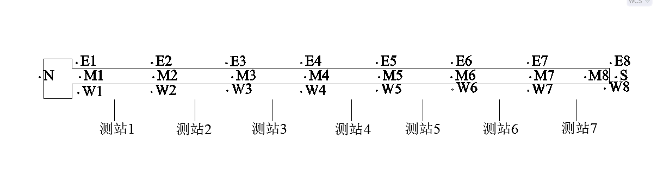
5.1 项目概况
精密大型科学实验装置，整体长约100米，宽约3米，主要由31段导轨组成，分为底座、下导轨、上导轨三层。
激光跟踪仪控制点位布设图
注：S、N为两侧基准点，E1-E8为东侧控制点，W1-W8为西侧控制点，M1-M8为V型槽底控制点。
N1、N2、S1、S2为测量基准点，D1-D15为V型槽中心变形监测点。

Slide 36
5.1 项目概况
项目特点：
基础为钢结构，极易受自重、温度和应力影响造成一定的变形；
厂房内施工，厂房宽8米左右，较为狭窄；
现场气候早晚温差较大，光照较强（如早上单面光照、中午室内温度极高等），容易造成仪器测量数据的不稳定，施工较为困难；
各元件结构复杂，易遮挡，安装精度要求较高，0.1-0.2mm；
各元件数量较多，如柱销座184个，下导轨92个，上导轨31段等等，实时测量，对测量效率要求较高。

Slide 37
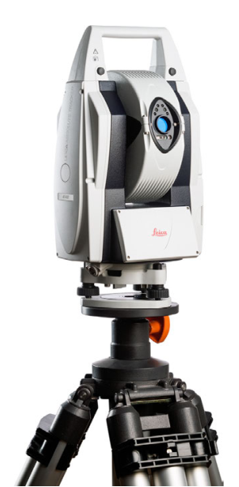
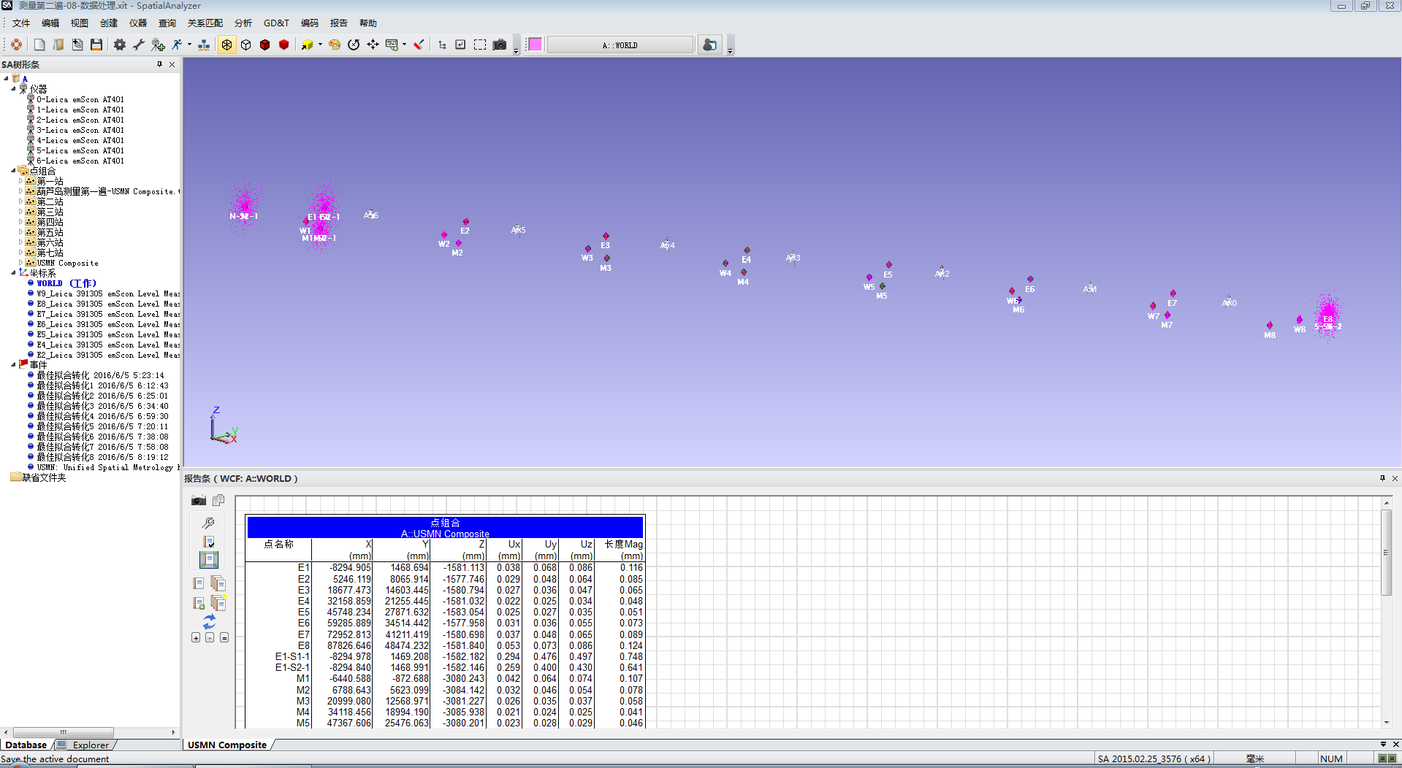
测量仪器及软件：
徕卡AT402激光跟踪仪
SA测量软件

Slide 38
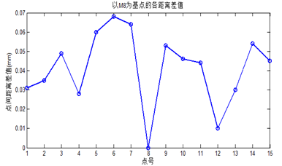
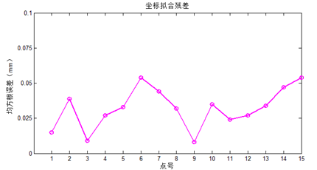
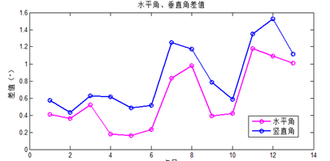
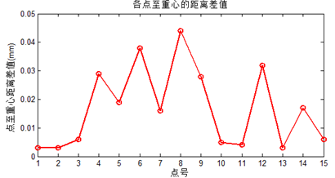
5.2 测量方案
控制点布设
永久点
加密点
2. 数据预处理
各类指标 | 最大值 | 最小值 | 均值
拟合残差RMS/mm | 0.053 | 0.08 | 0.035
至基点距离差/mm | 0.068 | 0.010 | 0.041
水平角/垂直角差/″ | 0.41/1.52 | 0.17/1.13 | 0.60/0.85
至重心距离差/mm | 0.044 | 0.003 | 0.017
相邻站坐标拟合残差统计
相邻站的角度观测差统计
距离差值（两点间的距离、点至重心的距离）
3. 坐标系的建立
仪器整平，测水平面plane01，以plane01铅垂方向为Z轴；然后把南北两个永久性基准点S1和N1投影到水平面plane01，构建直线方向为X轴；以右手原则确定Y轴。

Slide 39
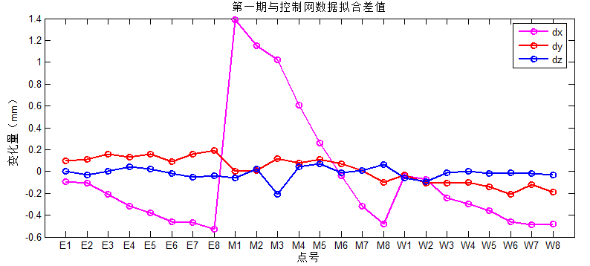
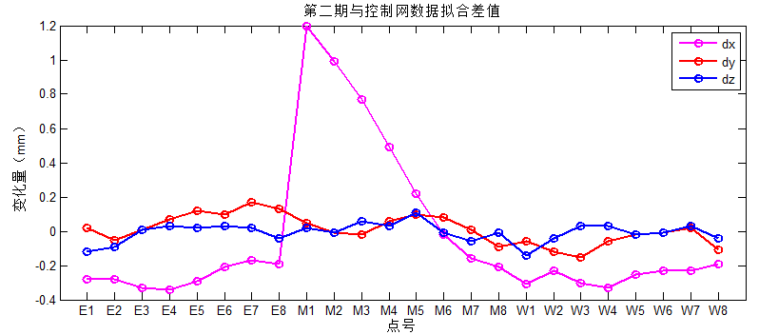
5.3 结构变形监测
X方向的变形量较大，主要是由于位于钢结构上的点M1~M8的变形量造成的，每期的变形量最大都达到1mm左右。
Y、Z方向的数据质量较为稳定，标准偏差分别为0.12mm、0.06mm(第一期)和0.09mm、0.07mm(第二期)，两期的变形规律较为一致。
结构上点
由X轴的变形对Y\Z方向的影响较小可知变形对导轨直线度和平面度影响较小，可以进行安装定位。

Slide 40
5.4 导轨安装测量
误差分配原则
其中，
控制网
；元件标定
安装定位
元件标定
基座和上导轨靶球中心偏移基准轴线的距离分别为278mm、194.97mm。下导轨采取四个角点测量平均值作为实际的偏移量进行调整。
安装测量
以坐标转换的形式将激光跟踪仪定位至安装坐标系下进行安装测量；
激光跟踪仪配合Trimble Dini03水准仪进行平整度调整。

Slide 41
5.4导轨安装测量
段号 | 点号 | 偏距/mm | 均值/mm | 调整后偏距/mm | 直线度/mm
D1-1 | 1 | 35.35 | 35.23 | 35.2 | -0.03
 | 2 | -35.16
 | 3 | 35.29 |  | 35.25 | 0.02
 | 4 | -35.12
D1-2 | 1 | 35 | 35.17 | 35.2 | 0.03
 | 2 | -35.37
 | 3 | 34.4 |  | 35.1 | -0.07
 | 4 | -35.9
D1-3 | 1 | 36.28 | 35.22 | 35.27 | 0.05
 | 2 | -34.17
 | 3 | 34.26 |  | 35.14 | -0.08
 | 4 | -36.17
D2-1 | 1 | 35.34 | 35.15 | 35.21 | 0.06
 | 2 | -34.95
 | 3 | 35.3 |  | 35.17 | 0.02
 | 4 | -35
D2-2 | 1 | 34.5 | 35.13 | 35.04 | -0.09
 | 2 | -35.73
 | 3 | 36.71 |  | 35.17 | 0.04
 | 4 | -33.58
D2-3 | 1 | 34.93 | 35.21 | 35.13 | -0.08
 | 2 | -35.49
 | 3 | 37.05 |  | 35.2 | -0.01
段号 | 偏距/mm | 直线度/mm | 段号 | 偏距/mm | 直线度/mm
D1 | 194.99 | -0.02 | D16 | 194.83 | -0.14
D2 | 194.93 | -0.04 | D17 | 195.04 | 0.07
D3 | 195.03 | 0.06 | D18 | 195.03 | 0.06
D4 | 194.83 | -0.14 | D19 | 195.02 | 0.05
D5 | 195.05 | 0.08 | D20 | 195.1 | 0.13
D6 | 194.98 | 0.01 | D21 | 195.07 | 0.10
D7 | 194.85 | -0.12 | D22 | 195 | 0.03
D8 | 195.08 | 0.11 | D23 | 195.04 | 0.07
D9 | 194.98 | 0.01 | D24 | 194.99 | 0.02
D10 | 195.02 | 0.05 | D25 | 194.96 | -0.01
D11 | 195.01 | 0.04 | D26 | 194.86 | -0.11
D12 | 195.1 | 0.13 | D27 | 194.91 | -0.06
D13 | 194.99 | 0.02 | D28 | 194.89 | -0.08
D14 | 195.07 | 0.1 | D29 | 194.96 | -0.01
D15 | 194.87 | -0.10 | D30 | 194.95 | -0.02

Slide 42
5.5 研究趋势
（一）以徕卡提供的基于嵌入式系统（emScon/ES）的激光跟踪仪程序开发接口（Tracker Programming Interface, TPI）为基础,实现对激光跟踪仪的控制和联机测量以及有关的数据处理的可视化。
（二）大尺寸精密三维控制网的建立过程中考虑引入一些约束条件构建附有约束的间接平差，如增加一些标准尺和高精度的水准数据等。
（三）有效利用各种测量设备的精度特点实现多源数据融合，提高多设备组合精密测量的可靠性和效率。
（四）如何在动态平台上进行高精度测量。

Slide 43
谢 谢 ！

